Slide 1
Муниципальное автономное учреждение «Центр культуры, спорта и работы с молодёжью «Радость» Воскресенский район, Ашитковское поселение ул. Коммунистическая д.1 а
20 сентября 2017 г., г. Воскресенск, Россия
Региональная конференция
«Библиотека – территория больших возможностей»
Творческий проект
«Путешествие в страну Игралию!”

Slide 2
Сотрудничество
ДК Виноградово тесно сотрудничает с библиотекой-филиалом №10 пос. Виноградово и детско-юношеской библиотекой-филиалом №37 д. Золотово, которые находятся на базе школ, и также с мобильной библиотекой КИБО. В сотрудничестве ДК и библиотеки нет ничего нового, оно основано на многолетней практике. Традиционно часть мероприятий ДК Виноградово проводятся совместно с библиотеками.
ДК Виноградово тесно сотрудничает с библиотекой-филиалом №10 пос. Виноградово и детско-юношеской библиотекой-филиалом №37 д. Золотово и также с мобильной библиотекой КИБО. В сотрудничестве ДК и библиотеки нет ничего нового, оно основано на многолетней практике. Традиционно часть мероприятий ДК Виноградово проводятся совместно с библиотеками.

Slide 3
Совместная деятельность
Основные мероприятия, проводимые в библиотеке, носят именно библиотечный характер. Но у нас они могут дополнять, предварять мероприятия ДК. Например, книжные выставки, выставки детского рисунка, посвященные Дню пожилого человека, Дню матери, Дню Победы и т.д. Удачно сложилась совместная работа в дни летних каникул. Пришкольный лагерь «Зол. СОШ» тесно сотрудничал с ДК Виноградово, культорганизатор и работники ДК проводили развлекательные мероприятия, а задачей библиотекаря была организация патриотического просвещения (выставки- просмотры и мультимедиабеседы, пропаганда художественной литературы)

Slide 4
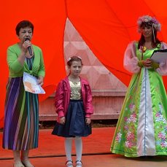
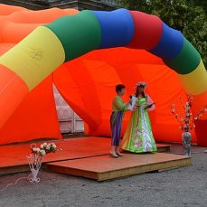
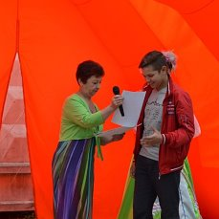
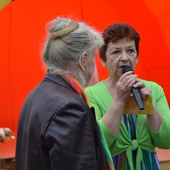
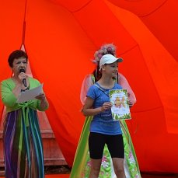
День пос. Виноградово

Slide 5
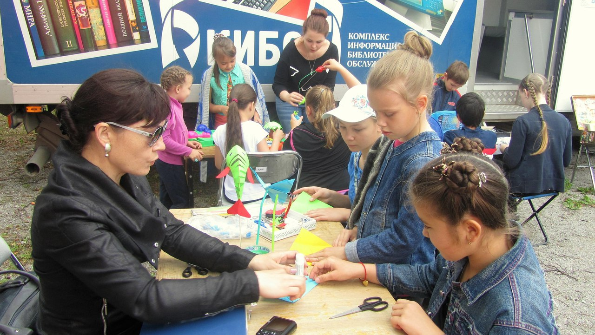
Мастер-класс

Slide 6
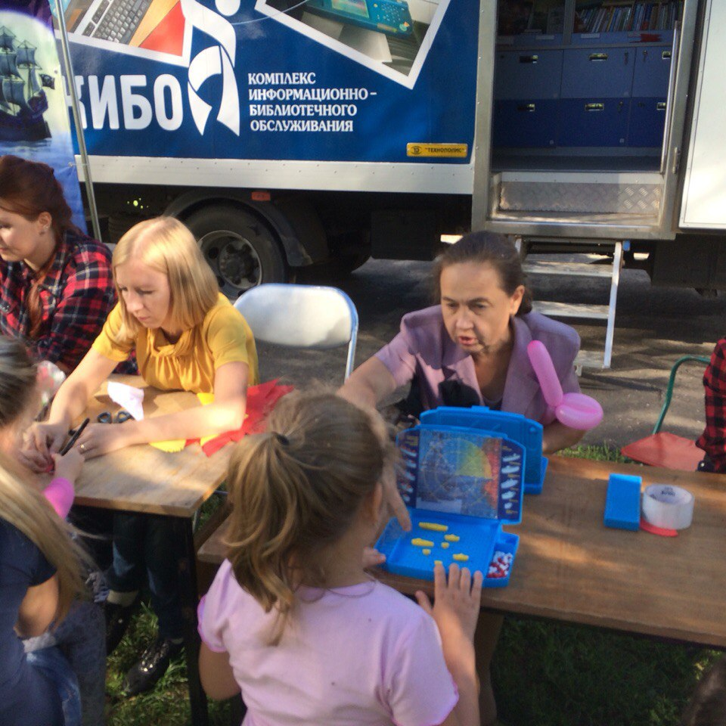
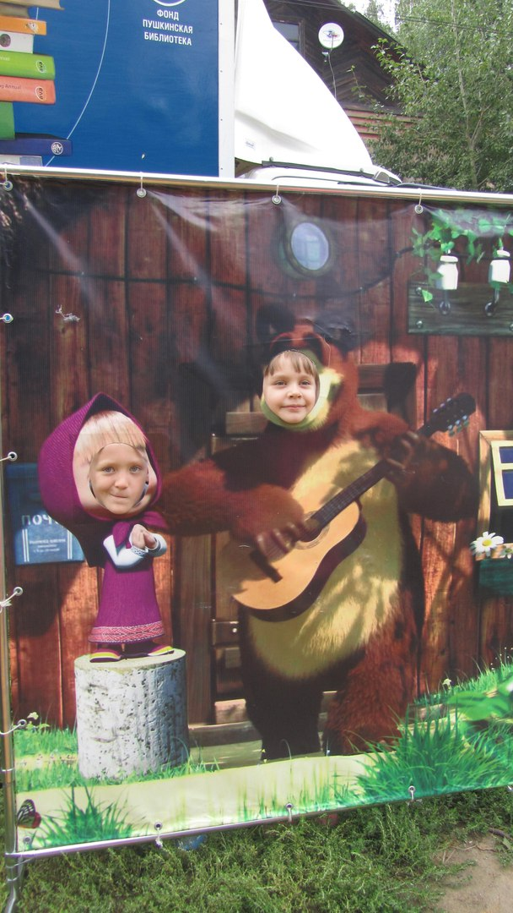
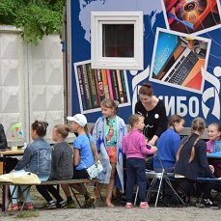
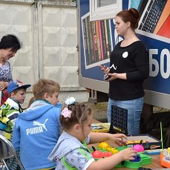
Игротека

Slide 7
Путешествие в страну Игралию
Проект «Путешествие в страну Игралию» совместно с мобильной библиотекой КИБО и библиотекой-филиалом №10 пос. Виноградово.
Этим летом на территории Ашитковского поселения и в г. Восресенск прошла череда детских праздников.
Пос. Виноградово на ул. Зелёная и ул. Центральная, село Фаустово на ул. Железнодорожная,
д. Золотово ул. Фабричная
г. Воскресенск Центральный парк.
Данное мероприятие посетило около 300 человек.
Праздник проходил на улице, во дворах домов ,на детских игровых площадках.
Продолжительность 2-3 часа.

Slide 8
Цели:
- Создать радостную, праздничную, доброжелательную атмосферу.
- Вызвать желание принимать активное участие в празднике.
- сплочение детей через вовлечение в игровую деятельность.
- вовлечение детей и родителей в мир художественной литературы, настольных игр .
- развитие творческих способностей детей

Slide 9
Задачи:
- вовлечь детей в игровое действие, вызвать интерес, поднять настроение.
- снять мышечную и эмоциональную закрепощенность.
- развивать способность концентрировать внимание.
- организовать досуговую деятельность.
- создавать условия для самоутверждения.
- стимулировать совместную игровую деятельность,
эмоциональную отзывчивость детей.
-развивать доброжелательные отношения между детьми.

Slide 10
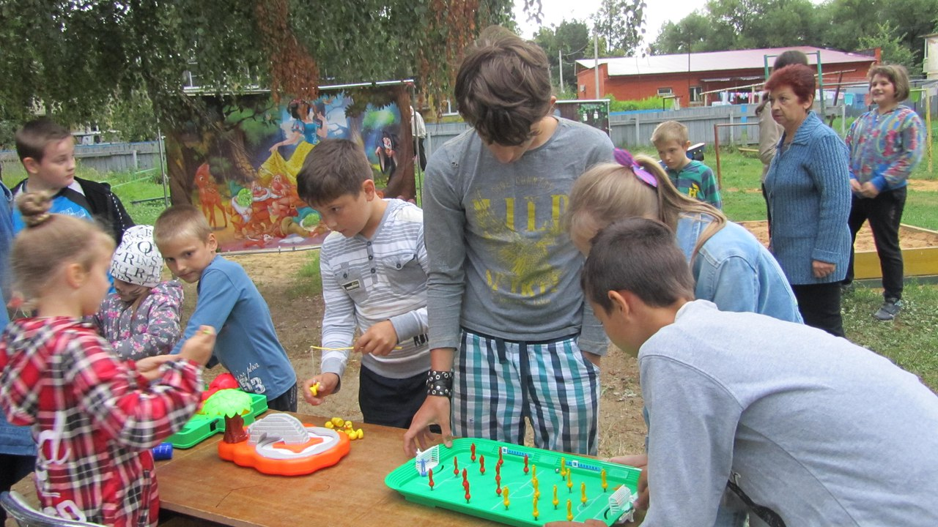
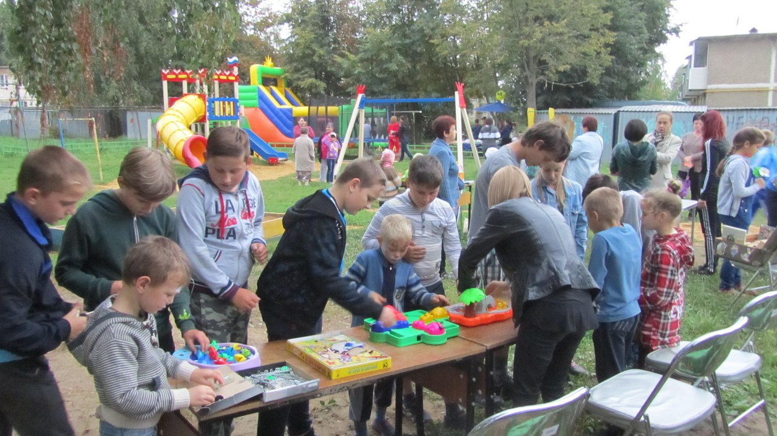
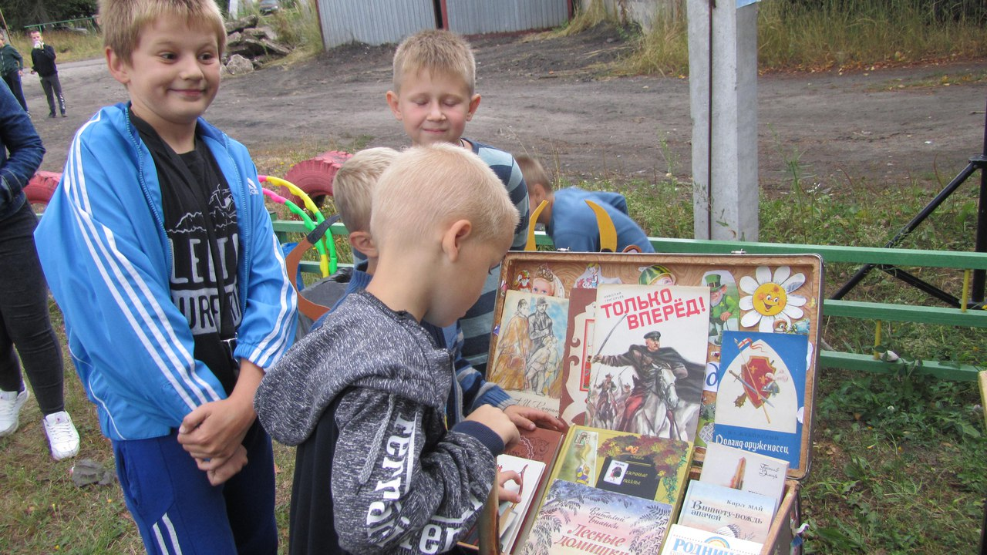
Начало праздника.

Slide 11
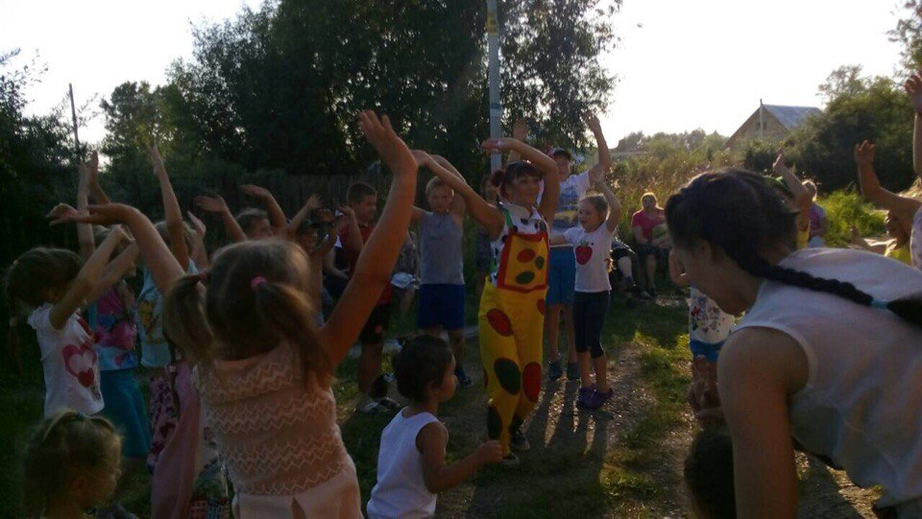
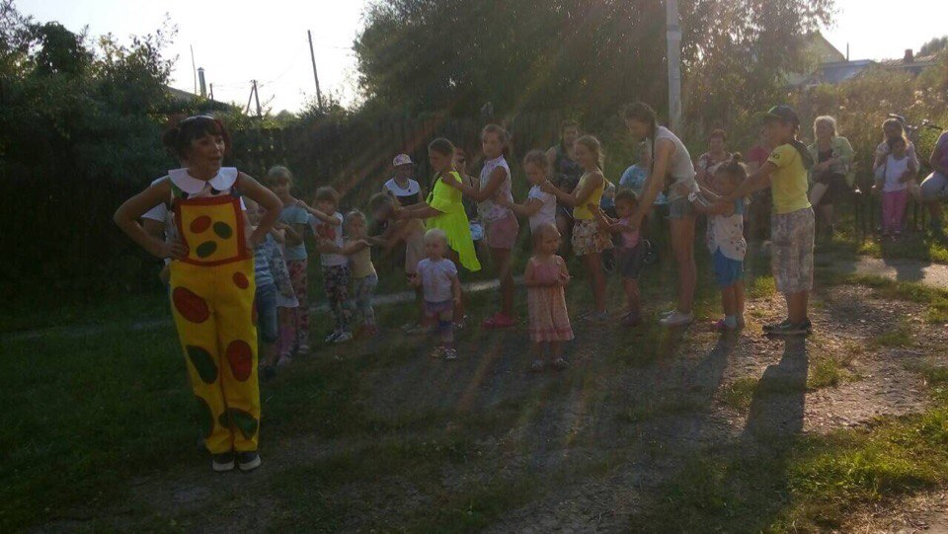
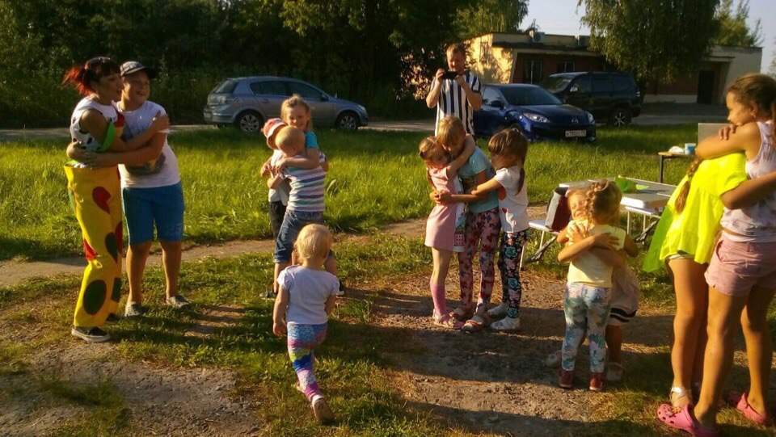
Паровозик «Ромашкино»

Slide 12
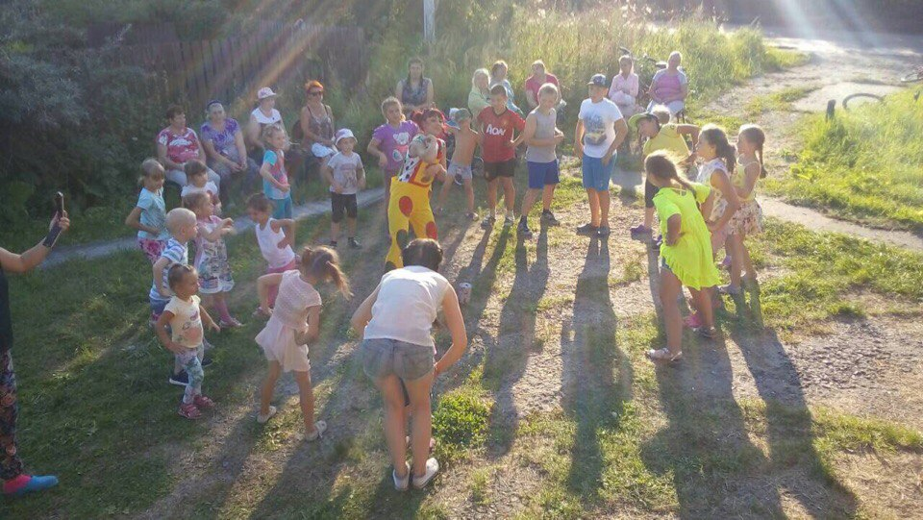
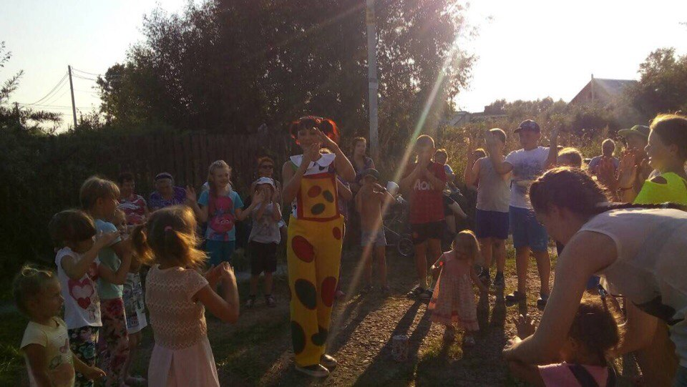
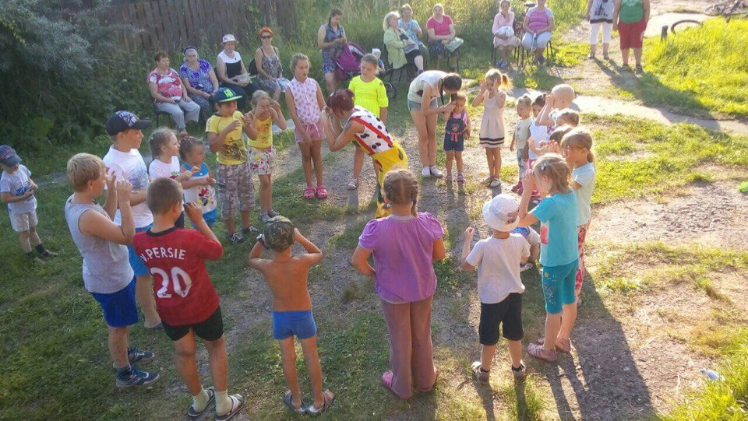
Игры-танцы

Slide 13
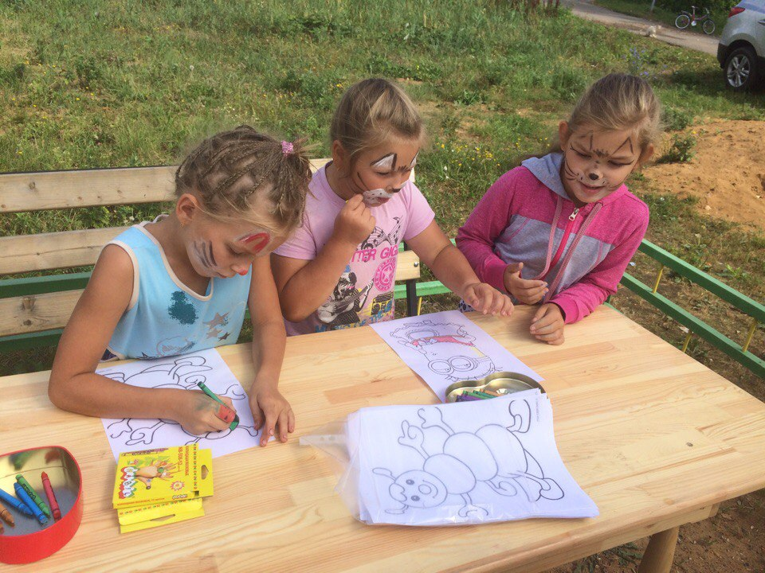
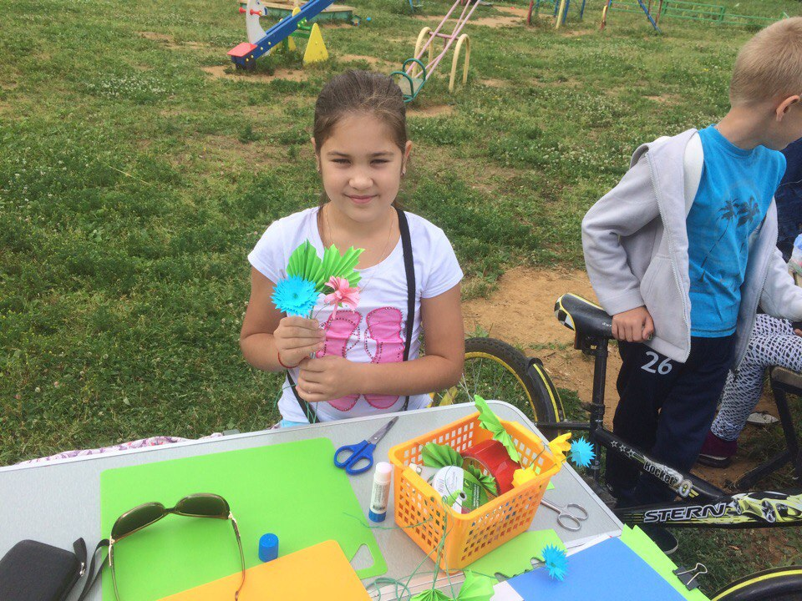
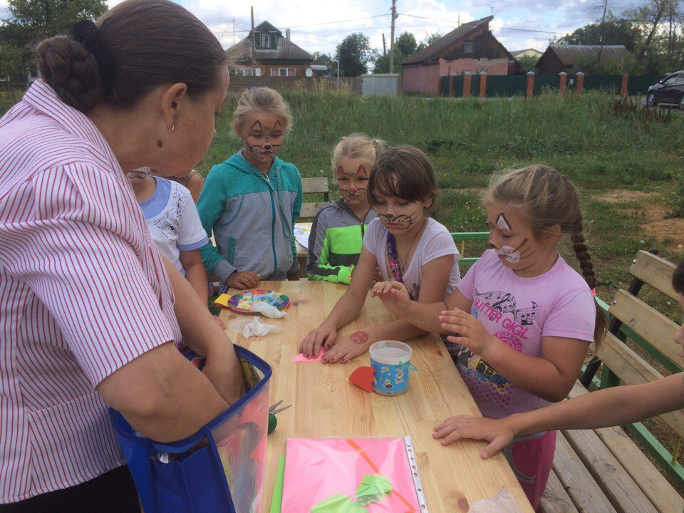
Концентрация внимания

Slide 14
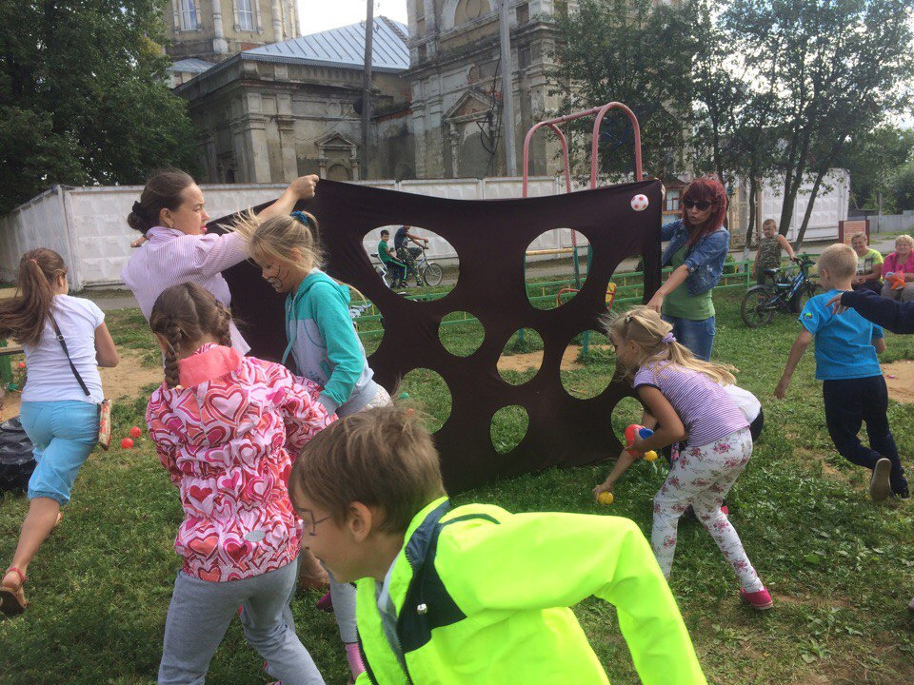
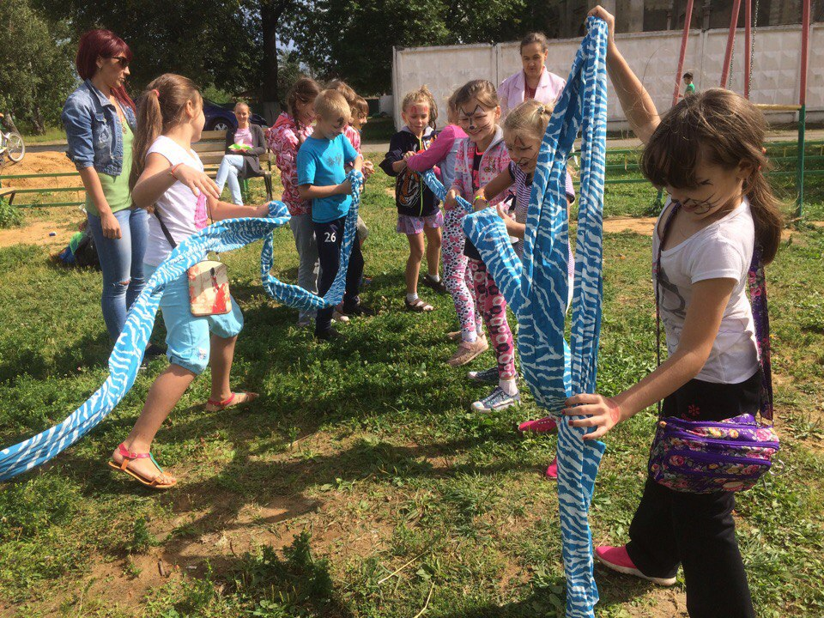
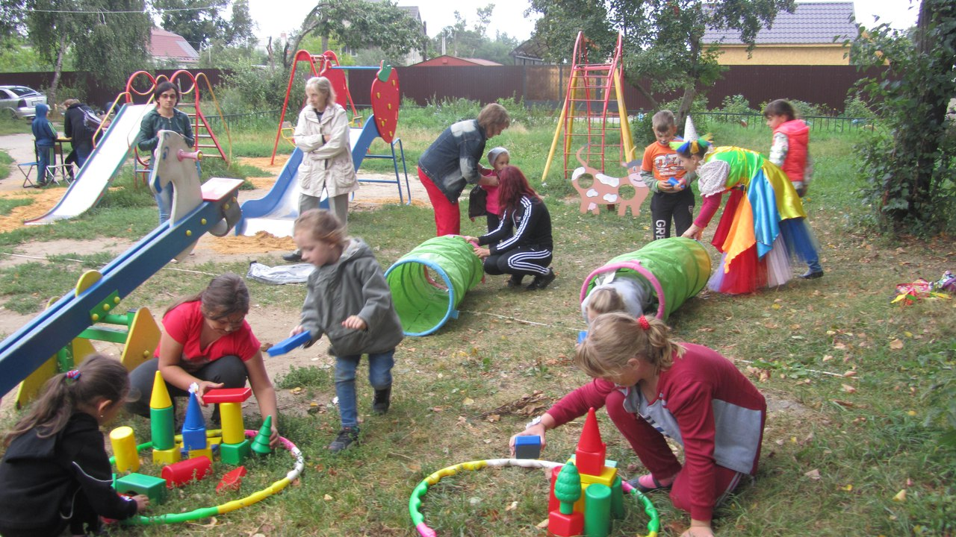
Эстафеты

Slide 15
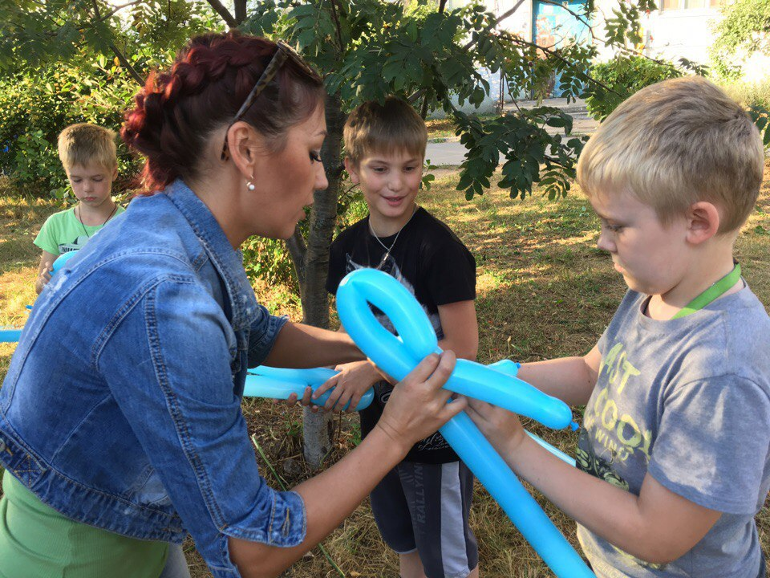
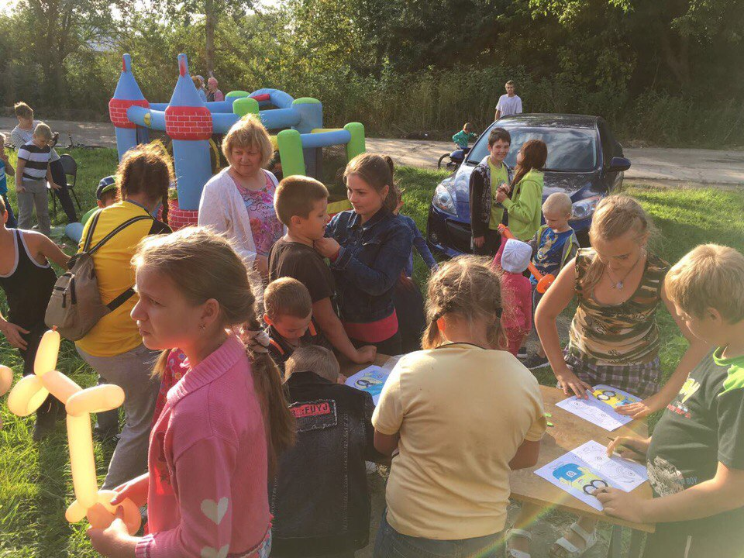
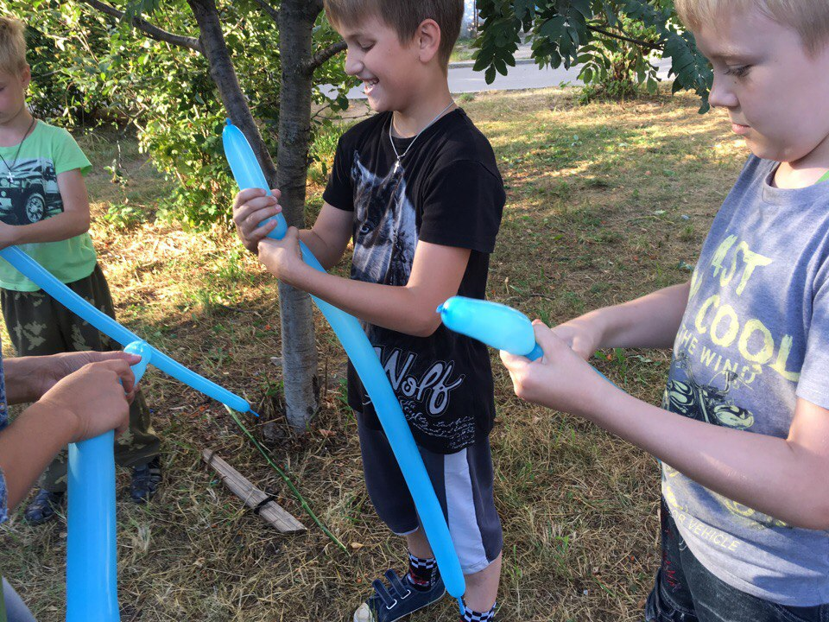
Приятный бонус

Slide 16
Подведение итогов
В целом опыт работы подсказывает, что библиотеки и Дома Культуры могут не только сотрудничать, но и динамично развиваться, находить новые интересные возможности для совместной работы.
Спасибо за внимание.

